Slide 1


Государственное бюджетное учреждение Ростовской области «Областная детская клиническая больница»
Федеральное государственное бюджетное образовательное учреждение высшего образования "Ростовский государственный медицинский университет" Министерства здравоохранения Российской Федерации
Опыт применения канакинумаба при семейной средиземноморской лихорадке
Авторы: Пискунова С.Г., Лигостаева Е.А., Чернова М.С., Лигостаева В.В, Цыганок И.А., Авдеенко В.Ю., Лопухина М.В., Шаповалова Д.А.
Marysia2005.87.11@mail.ru

Slide 2


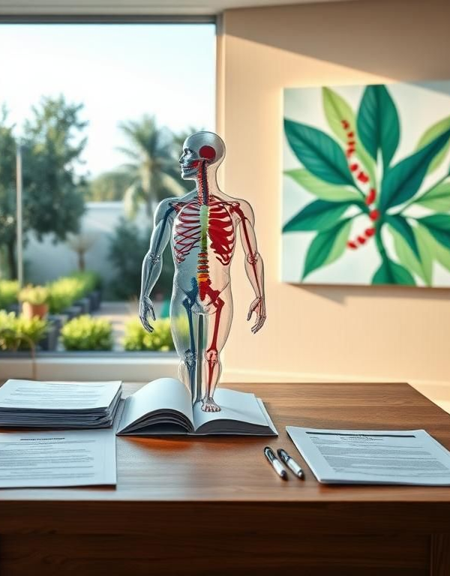
Актуальность и цель исследования
Семейная средиземноморская лихорадка (ССЛ) является самым распространенным в мире моногенным аутовоспалительным заболеванием.Применение генно-инженерных биологических препаратов (ГИБП) у колхицин-резистентных пациентов с ССЛ позволяет быстрее и у большего числа пациентов достичь купирование приступов и нормализацию воспалительной лабораторной активности
Цель: оценка безопасности и эффективности канакинумаба у пациентов с резистентностью к колхицину, чтобы улучшить их качество жизни и уменьшить системные симптомы.
Работа проведена без финансовой поддержки.

Slide 3
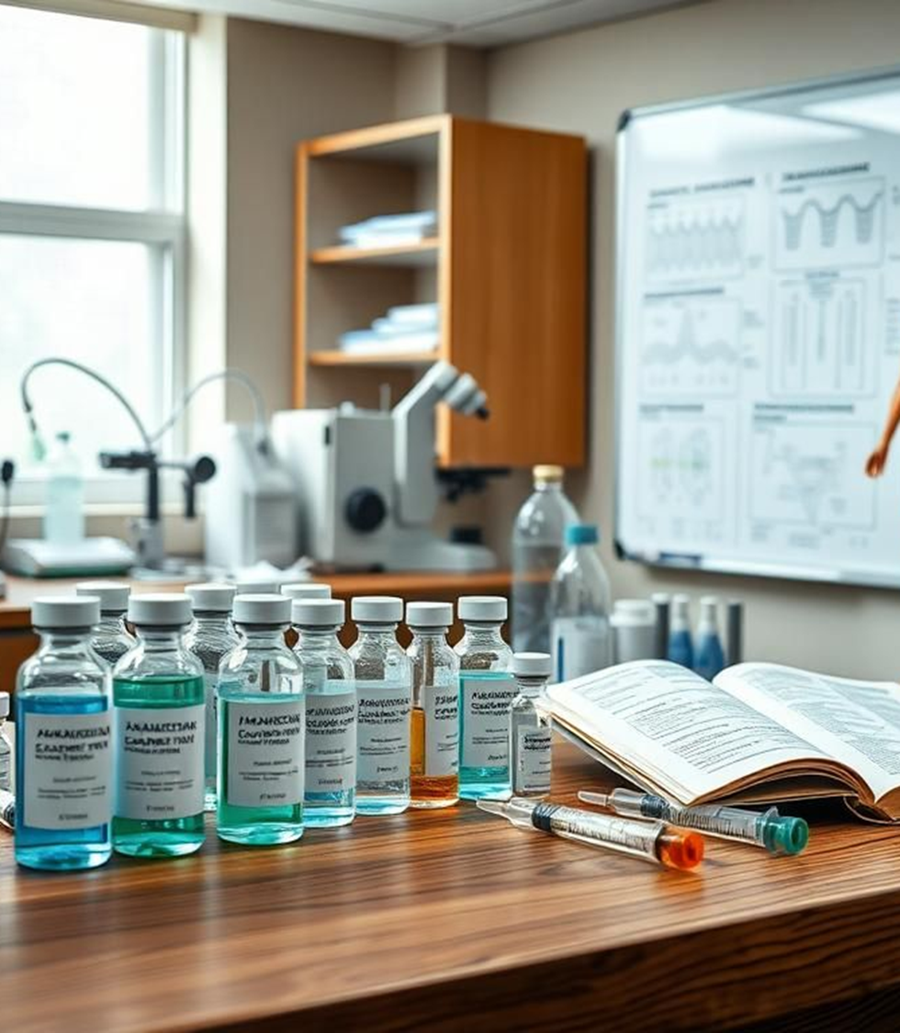
У пациента Б.К. (по национальности турчанка) в возрасте 3-х лет стали появляться эпизоды повышения температуры тела до фебрильных цифр, сопровождающиеся болями в животе, в суставах.
Учитывая появление данной симптоматики, по месту жительства ребенок был дважды оперирован по поводу спаечной кишечной непроходимости.
Девочка наблюдалась в педиатрическом отделении ГБУ РО «ОДКБ» с марта 2023 г. В апреле 2023 г. проведено генетическое исследование- гетерозиготная мутация c.2080A>G (p.Met694Val; p.M694V). Назначена терапия колхицином.
Учитывая высокую лабораторную активность, еженедельные эпизоды лихорадки до гектических цифр, выраженные боли в животе, артралгии, значительное снижение качества жизни и функциональной активности на фоне терапии колхицином, в сентябре 2023 г. потребовалась повторная госпитализация в педиатрическое отделение для инициации генно-инженерной биологической терапии канакинумабом.
Обращает на себя внимание, что в возрасте 3-х лет отмечался дебют семейной средиземноморской лихорадки и у родных брата и сестры (родившихся из двойни), у которых также выявлена гетерозиготная мутация c.2080A>G (p.Met694Val; p.M694V).

Slide 4


Исходная клиническая картина
Результаты терапии колхицином
У двух сестер и брата в возрасте 3-х лет стали появляться эпизоды повышения температуры тела до фебрильных цифр, сопровождающиеся болями в животе, в суставах.
Три сибса с мутацией MEFV c.2080A>G (p.Met694Val) показали недостаточную эффективность колхицина, в связи с чем была инициирована терапия канакинумабом.

Slide 5

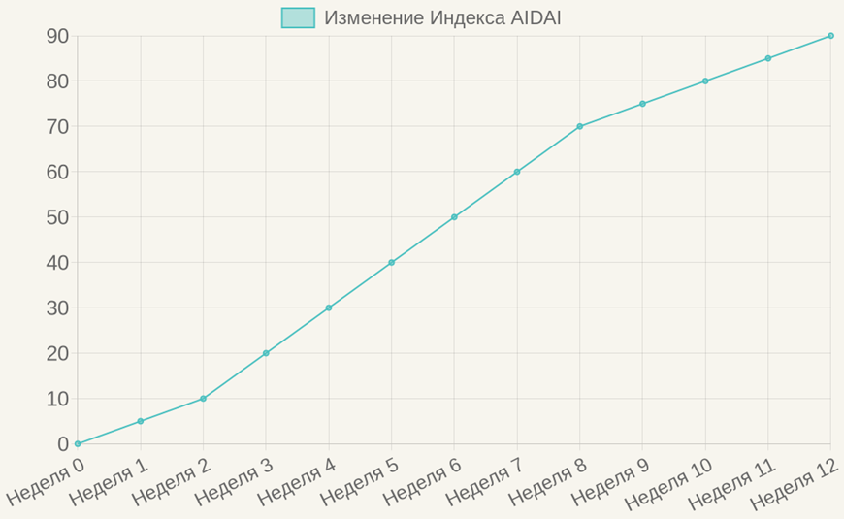
Результаты.
Эффективность канакинумаба.
За период наблюдения серьезных нежелательных эффектов на фоне проводимой терапии не отмечалось.
Дети продолжают терапию канакинумабом в дозе 2 мг/кг/введение 1 раз в 4 недели подкожно.
Лечение канакинумабом индуцировало у детей ремиссию клинических проявлений заболевания, снижение лабораторных показателей активности.
Пискунова С.Г. и др., Исследование 2023 года по применению канакинумаба при ССЛ.

